Slide 1

GIẤU TIN TRONG AUDIO BẰNG THUẬT TOÁN LSB
GET START
Giáo viên hướng dẫn: ThS. Lương Trần Hy Hiến
Thành viên nhóm HKT:
1. Nguyễn Xuân Tính 44.01.104.196
2. Lâm Hoàng Khánh 44.01.104.112
3. Võ Tuấn Hào 44.01.104.081
4. Bùi Chí Tùng 44.01.104.200
5. Lâm Phát Tài 44.01.104.188

Slide 2
CHƯƠNG I
TỔNG QUAN VỀ GIẤU TIN

Slide 3



1. GIẤU TIN LÀ GÌ?
Giấu tin (Information hiding) là kỹ thuật nhúng (hay là giấu) một lượng thông tin số nào đó vào trong một đối tượng dữ liệu số khác.
Kỹ thuật giấu tin hay kỹ thuật giấu thư, kỹ thuật ẩn mã (steganography):
+ Là nghệ thuật và khoa học về việc viết và chuyển tải các thông điệp một cách bí mật.
+ Là một dạng của bảo mật bằng cách che giấu.
Một số dạng khác trong quá trình truyền tải: Hình ảnh, bài báo, danh sách mua hàng, bì thư, hoặc thông điệp ẩn, …

Slide 4
2. MÔ HÌNH GIẤU TIN
Thông tin giấu M
Phương tiện chứa F (ảnh, audio,…)
Bộ nhúng thông tin
Phương tiện chứa đã được giấu tin F’
Phân phối
Khóa

Slide 5
2. MÔ HÌNH GIẤU TIN
Thành phần cơ bản của kỹ thuật giấu thông tin gồm: Thuật toán giấu tin và bộ giải mã thông tin (tính đến cả khóa mật).
Mô tả
Phương tiện để giấu tin bao gồm các đối tượng môi trường như text, audio, video...
Thông tin giấu là một lượng thông tin mang một ý nghĩa nào đó như ảnh, logo, đoạn văn bản... tuỳ thuộc vào mục đích của người sử dụng.
Bộ nhúng là những chương trình, triển khai các thuật toán để giấu tin và được thực hiện với một khoá bí mật giống như các hệ mật mã cổ điển.
Sau khi giấu tin, ta thu được phương tiện chứa bản tin đã giấu và có thể phân phối sử dụng trên mạng.

Slide 6

2. MÔ HÌNH GIẤU TIN
Khóa
Phương tiện chứa đã được giấu tin
Bộ giải mã tin
Phương tiện chứa (ảnh, audio,…)
Thông tin giấu
Kết quả

Slide 7

2. MÔ HÌNH GIẤU TIN
Mô tả
Quá trình giải mã được thực hiện thông qua một bộ giải mã tương ứng với bộ nhúng thông tin cùng với khoá của quá trình nhúng.
Kết quả thu được gồm phương tiện chứa gốc và thông tin đã giấu. Bước tiếp theo thông tin giấu sẽ được xử lý kiểm định so sánh với thông tin giấu ban đầu.

Slide 8
3. CÁC KĨ THUẬT GIẤU TIN
Information hiding
Giấu thông tin
Intrinsic
Giấu tin có xử lý
Pure
Giấu tin đơn thuần
Steganography
Giấu tin mặt
Fregile Watermarking
Thủy văn “dễ vở’
Watermarking
Thủy văn số
Robust Copyright marking
Thủy văn bền vững
Visible Watermarking
Thủy văn hiện
Impereeptible Watermarking
Thủy văn ẩn
Giấu tin được chia thành hai hướng chính là giấu tin mật (Steganography) và thủy vân số (Watermarking)

Slide 9
3. CÁC KĨ THUẬT GIẤU TIN
Giấu tin mật (Steganography) | Thủy vân số (Watermarking)
Tập trung vào việc giấu được càng nhiều thông tin càng tốt, ứng dụng trong truyền dữ liệu thông tin mật. | Không cần giấu nhiều thông tin, chỉ cần lượng thông tin nhỏ đặc trưng cho bản quyền của người sở hữu.
Cố gắng làm nhỏ nhất những ảnh hưởng đến chất lượng của đối tượng vỏ để không bị chú ý đến dữ liệu đã được giấu trong đó. | Trong trường hợp thuỷ vân nhìn thấy thì thuỷ vân sẽ hiện ra.
Thay đổi stego-object cũng làm cho dữ liệu dấu bị sai lệch (nhất là ứng dụng trong nhận thực thông tin) | Thuỷ vân phải bền vững với mọi tấn công có chủ đích hoặc không có chủ đích vào sản phẩm.

Slide 10

3. CÁC KĨ THUẬT GIẤU TIN
Một số thuật toán giấu thông tin trong khối bit:
+ Kỹ thuật giấu tin ngây thơ
+ Kỹ thuật giấu tin Chen - Pan - Tseng

Slide 11
4. ỨNG DỤNG CHÍNH CỦA GIẤU TIN
A
Bảo vệ bản quyền tác giả
B
Điều khiển và ngăn chặn sao chép
C
Chống giả mạo và gian lận

Slide 12
CHƯƠNG II
CƠ SỞ LÝ THUYẾT

Slide 13

1. SƠ LƯỢC VỀ FILE AUDIO WAVE
Tệp WAV là định dạng âm thanh thô được tạo bởi Microsoft và IBM. Định dạng sử dụng các vùng chứa để lưu trữ dữ liệu âm thanh, số lượng theo dõi, tốc độ mẫu và tốc độ bit.
Các tệp WAV là âm thanh lossless không nén và như vậy có thể chiếm khá nhiều dung lượng, đạt khoảng 10 MB mỗi phút với kích thước tệp tối đa là 4 GB.

Slide 14
1. SƠ LƯỢC VỀ FILE AUDIO WAVE
Các định dạng tệp WAV sử dụng các vùng chứa để chứa âm thanh trong các đoạn dữ liệu thô và không nén được nén bằng cách sử dụng định dạng tệp trao đổi tài nguyên (RIFF).
Các tệp WAV thường sẽ lớn hơn nhiều so với các loại tệp âm thanh phổ biến khác như MP3, …

Slide 15
2. GIẤU TIN TRONG AUDIO
Phương pháp mã hóa LSB:
Là cách đơn giản nhất để nhúng thông tin vào trong dữ liệu audio.
Sẽ thay thế bit ít quan trọng nhất, các bit được gọi là bit ít quan trọng khi ta thay đổi giá trị của bit đó từ 0 sang 1 hay từ 1 sang 0 thì sự thay đổi giá trị của mẫu dữ liệu không lớn và nó không gây ra sự khác biệt nào (thường là bit cuối) của mỗi mẫu dữ liệu bằng bit thông tin giấu.
Ví dụ mẫu 8 bit như sau:
0 | 1 | 0 | 1 | 1 | 1 | 1 | 0
Sau khi giấu bit 1 sẽ như sau:
0 | 1 | 0 | 1 | 1 | 1 | 1 | 1

Slide 16


2. GIẤU TIN TRONG AUDIO
Ưu điểm là dễ cài đặt và cho phép giấu dữ liệu nhiều.
Để tăng độ bền vững của kỹ thuật giấu tin này chúng ta có thể tăng thêm dữ liệu giấu bằng cách tăng số lượng bit LSB dùng để giấu tin sao cho phù hợp nhất mà không ảnh hưởng đến chất lượng âm thanh ban đầu. Tuy nhiên cách làm này cũng làm tăng nhiễu trên đối tượng chứa dẫn đến đối phương dễ phát hiện và thực hiện các tấn công.

Slide 17
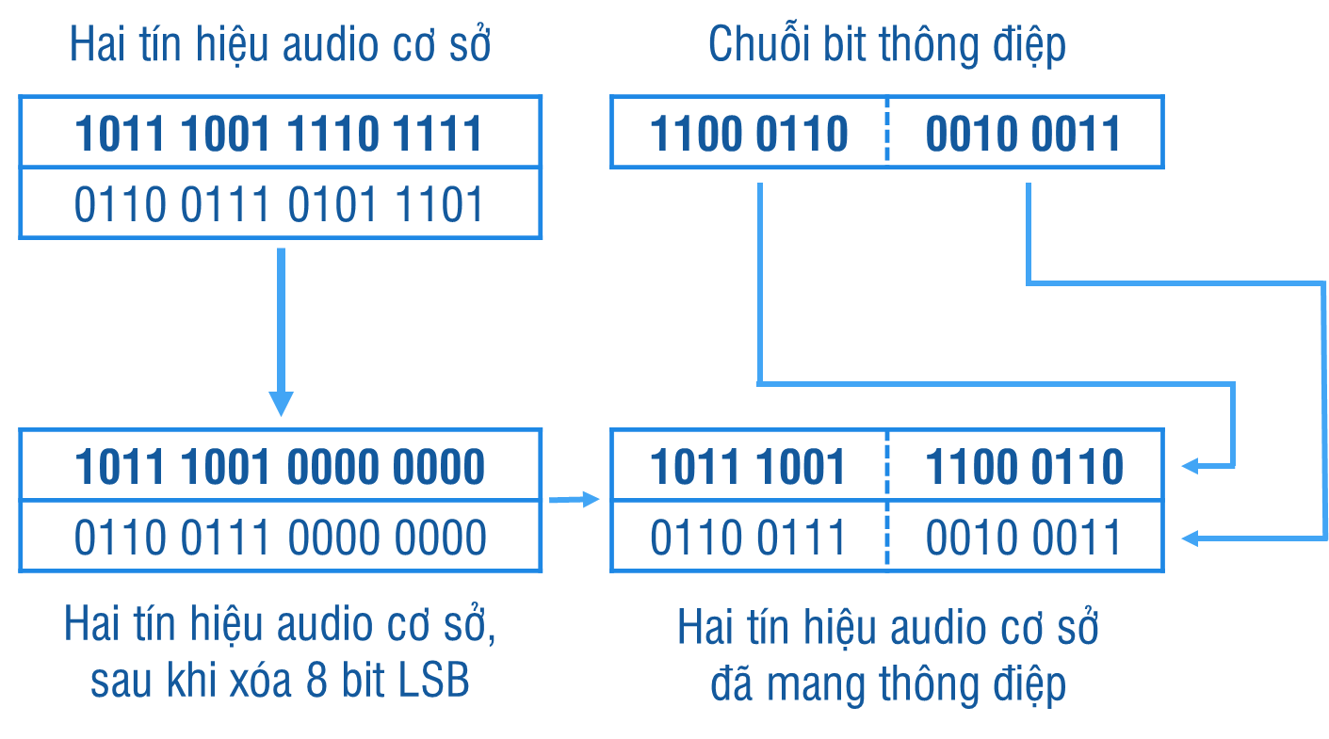
2. GIẤU TIN TRONG AUDIO
Hai tín hiệu audio cơ sở
Chuỗi bit thông điệp
1011 1001 1110 1111
0110 0111 0101 1101
1100 0110 | 0010 0011
1011 1001 0000 0000
0110 0111 0000 0000
1011 1001 | 1100 0110
0110 0111 | 0010 0011
Hai tín hiệu audio cơ sở,
sau khi xóa 8 bit LSB
Hai tín hiệu audio cơ sở
đã mang thông điệp

Slide 18
2. GIẤU TIN TRONG AUDIO
Thuật toán giấu tin
Đầu vào: Audio gốc A có độ dài tín hiệu L, chuỗi tin cần giấu M.
Đầu ra: Audio đã giấu tin.
Các bước thực hiện:
Bước 1: Đọc audio vào A, dựa vào tần số lấy mẫu và các thông số liên quan đến cấu trúc lưu trữ của tệp audio ta được vector giá trị của tín hiệu mẫu lưu vào mảng một chiều để thực hiện giấu tin.
1
Bước 2: Thực hiện chuyển đổi chuỗi tin cần giấu M sang chuỗi bit nhị phân để có thể giấu vào audio, tính độ dài số bit thông điệp lưu vào L.
2

Slide 19
2. GIẤU TIN TRONG AUDIO
Thuật toán giấu tin
Các bước thực hiện:
Bước 3: Chọn giá trị k phù hợp nhất (tức là chọn số bit LSB của tín hiệu audio sẽ giấu tin).
3
Bước 4: Dựa vào k được chọn ở bước 3, thực hiện giấu L (độ dài bit thông điệp) vào LSB của ba tín hiệu đầu tiên hoặc cuối cùng của tín hiệu audio để phục vụ tách tin.
4
Bước 5: Dựa vào k đã chọn và độ dài L của thông điệp ta thực hiện chia chuỗi bit thông điệp thành các chuỗi con có độ dài k bit. Mỗi chuỗi con này sẽ được thay thế vào k bit LSB của L/k tín hiệu audio để có thể giấu đủ L bit thông điệp.
5
6
Bước 6: Lưu lại các tín hiệu audio vào tệp audio kết quả ta được audio đã giấu tin S.

Slide 20
2. GIẤU TIN TRONG AUDIO
Thuật toán tách tin
Đầu vào: Audio đã giấu tin S.
Đầu ra: Thông điệp đã giấu M.
Các bước thực hiện:
Bước 1: Đọc audio vào S, dựa vào tần số lấy mẫu và các thông số liên quan đến cấu trúc lưu trữ của tệp audio ta được vector giá trị của tín hiệu mẫu lưu vào mảng một chiều để thực hiện tách tin.
1
2
Bước 2: Cho biết giá trị k (số bit LSB đã giấu tin).

Slide 21
2. GIẤU TIN TRONG AUDIO
Thuật toán tách tin
Các bước thực hiện:
Bước 3: Tách ra độ dài bit L đã giấu trên ba tín hiệu đầu tiên hoặc cuối cùng của tín hiệu audio.
3
Bước 4: Thực hiện tách k bit LSB của L/k tín hiệu đã giấu tin ghép lại thành chuỗi bit, ta được chuỗi bit đã giấu.
4
Bước 5: Chuyển đổi chuỗi bit đã tách về dạng ban đầu ta được thông điệp cần tách.
5

Slide 22
CHƯƠNG IIi
DEMO CHƯƠNG TRÌNH

Slide 23
CHƯƠNG IV
KẾT LUẬN

Slide 24
KẾT LUẬN
Thành công trong việc xây dựng được một chương trình thực hiện tác vụ giấu tin và đáp ứng được mục tiêu của nhóm đề ra.
Hiểu rõ bản chất và tầm quan trọng của tác vụ giấu tin: Giúp chúng ta tránh được những việc không mong muốn như: bị rò rỉ thông tin hay bị người khác đánh cắp thông tin để phục vụ cho mục đích xấu.

Slide 25
GIẤU TIN TRONG AUDIO BẰNG THUẬT TOÁN LSB
THE END
Giáo viên hướng dẫn: ThS. Lương Trần Hy Hiến
Thành viên nhóm HKT:
1. Nguyễn Xuân Tính 44.01.104.196
2. Lâm Hoàng Khánh 44.01.104.112
3. Võ Tuấn Hào 44.01.104.081
4. Bùi Chí Tùng 44.01.104.200
5. Lâm Phát Tài 44.01.104.188

